Slide 1
Ez az én művem
Kőszegi Tamás (13/k) Felkészítő tanár: Holtner Rita Egressy Gábor Két Tanítási Nyelvű Szakközépiskola

Slide 2
Hogy mi is az én művem? Íme:
http://www.youtube.com/watch?v=GM_Z2zk0VUQ

Slide 3
Milyen programmal készült a alkotás?
R12

Slide 4
Mivel készülhetett volna még?
Maya
Blender
3DS Max

Slide 5
Na de hogyan?
A program használatát a www.youtube.com-on található oktatóvideókból tanultam meg. Természetesen angol nyelven vannak ezek a videók.

Slide 6
Csatornák
Tanulhatunk akár a cég hivatalos videóiból: https://www.youtube.com/user/MaxonC4D Vagy profi művészektől, mint például: https://www.youtube.com/user/mymotiongraphics

Slide 7
Mi az alkotás célja?
Az iskolám honlapjának színesítésére kért fel a felkészítő tanárnő. Az ötlet minden részlete az enyém, annyi támpontom volt csak, hogy az Egressyvel kapcsolatos videó készüljön.

Slide 8
Mik voltak az alkotás folyamatának lépései?
MoGraph hozzáadása
MoGraph formázása, alakítása
háttér kialakítása
háttér és szöveg anyaggal ellátása
világítás, árnyék beállítása
objektum kockákra bontása
animáció
kamerabeállítás
rendelelés

Slide 9
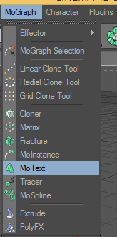
No de mi is az a MoGraph?
A MoGraph a MOtion GRAPHic rövidítése. A programban megtalálható szöveg típusok egyik fajtája.

Slide 10
Mi van a háttérrel?
A hátteret többféleképpen lehet elkészíteni: internetről letölthetünk egy előre elkészített hátteret, vagy saját magunk alkothatunk egyet. Én az utóbbit tettem.
Például be lehet állítani a pontos színt RGB kód alapján, felület érdességét, tükröződését és el lehet látni anyaggal (material).
Anyagokból is vannak előre elkészítettek, például vas, üveg, téglafal hatást keltő felületek, avagy saját magunk is készíthetünk.

Slide 11
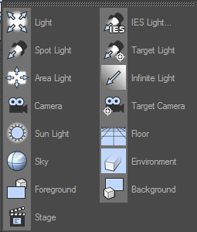
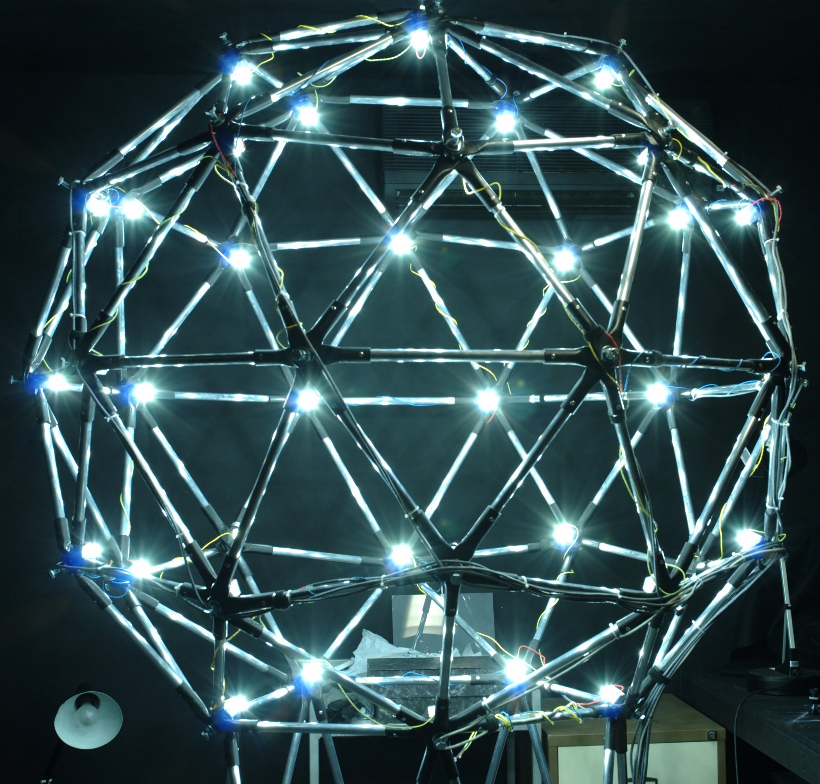
Hogyan állítható a világítás?
Többféle lámpa közül választhatunk, spot, area, object, stb. Ezek azt befolyásolják, hogy mekkora területet és milyen módon világítsanak be, akár csak egy igazi stúdióban.
Fényerősségét is tudjuk befolyásolni, csak úgy mint, hogy legyen-e árnyéka és ha igen, hol, milyen élességű és formájú legyen.
Jelen esetben egy előre beállított „light dome” nevezetű beállítást használtam. Ez azt jelenti, hogy több ezer lámpa gömb alakban van elhelyezve, mind a szöveg felé néz és világítják meg a szövegemet.

Slide 12
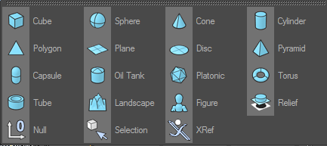
Részekre bontsam?
Kiválaszthatjuk, hogy milyen poligonokra bontsuk fel az objektumot. A lehetőségek között szerepel gömb, kúp, kocka, sík. A poligonok számát, elhelyezkedését, irányát, egymástól való távolságukat, méretüket is beállíthatjuk.
„Random” effektet használtam a 2000 kocka helyzetére vonatkozóan. Az összeállt poligonok egy adott pillanatban eltűnnek és helyén megjelenik a szöveg.

Slide 13
Hogy történik az animálás?
Az alkotó az idő csíkon elhelyezi az objektum adott időben való állapotát. A kezdő és a végállapot közti átmenetet a program kitölti.

Slide 14
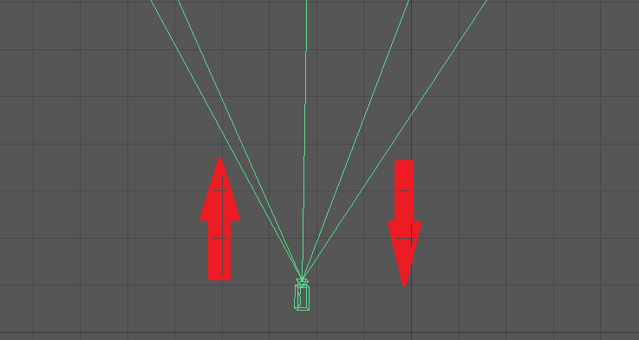
Hol a kamerám?
Az alap expozícióból rázoomol az animáció közepére, majd lassan távolodva „drámai” hatást kelt.

Slide 15
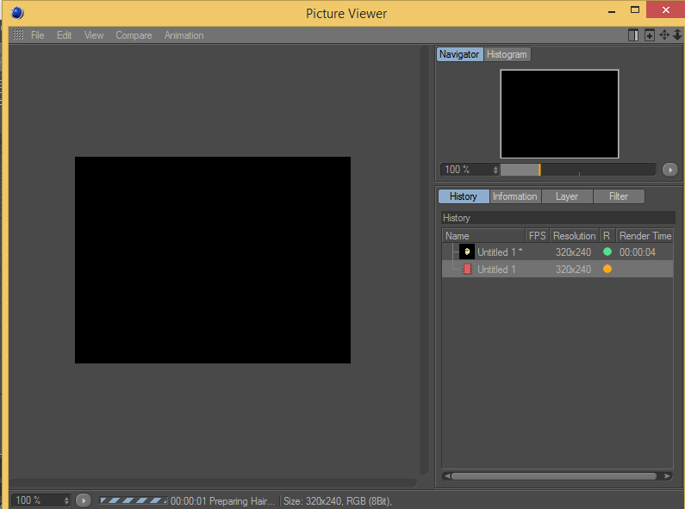
Mi az a renderelés?
A renderelés fő jelentése a "kiszámoltatás„ ,a program azt számolja ki, hogy hogyan nézne ki a projektünk, a valóságban.

Slide 16
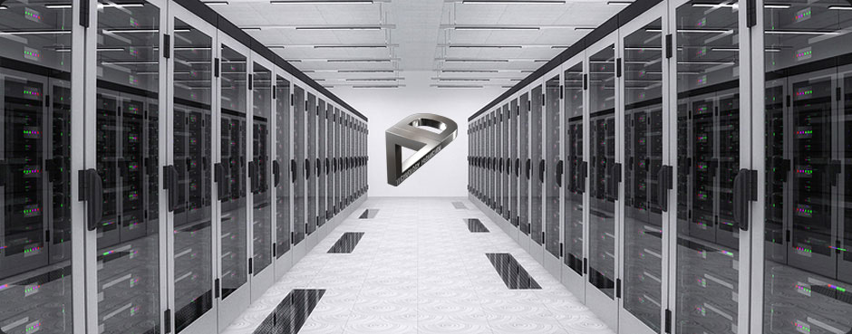
Renderfarm
Ezek a házi „renderelések” akár egy napot is igénybe vehetnek, példának okáért az enyém 16 óra alatt készült el.
Ezért ha gyenge a gépünk, igénybe vehetünk úgynevezett renderfarmokat, ahol kellő összegért elvégzik helyettünk ezt szuperszámítógépekkel.

Slide 17
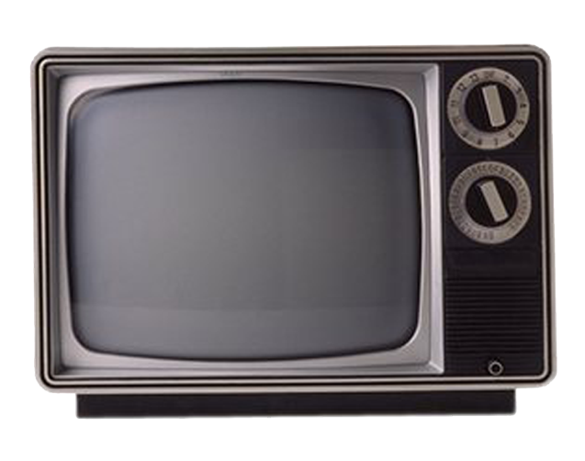
TV hatás
Internetről töltöttem le az alap „régi televízió kikapcsolás effektus”-t, amit a projektemmel egybevágtam, a movie maker nevezetű programmal.

Slide 18
Lássuk még egyszer a videót!
http://www.youtube.com/watch?v=GM_Z2zk0VUQ

Slide 19
Források
Tv turn-off effect: https://www.youtube.com/watch?v=lB-bJWsIG_o
Hang: https://www.youtube.com/watch?v=KIMWgaH3sW0&index=14&list=UU_aEa8K-EOJ3D6gOs7HcyNg Egressy logó: Gregus Bence alkotása

Slide 20
